Slide 1
Samedi 23 novembre 2024 Rencontre annuelle Découvertes et retrouvailles

Slide 2
Déroulement
13h30 : Présentation de la campagne œcuménique 2025
14h00 : Présentation des projets soutenus par les groupes de jeûne

Slide 3
La Campagne Œcuménique
5 mars - 20 avril 2025
La faim bouffe l’avenir
Notes:
La campagne œcuménique 2025, menée par l’EPER, Action de Carême et Être Partenaires, se déroulera du mercredi des cendres, le 5 mars 2025, au dimanche de Pâques, le 20 avril 2025.
Cette campagne met en lumière l’importance de l’engagement individuel et collectif pour lutter contre la faim dans le monde, en particulier dans les pays du Sud. Elle appelle à une mobilisation pour que les populations les plus vulnérables aient accès à une alimentation saine, suffisante et durable.
À travers cette campagne, nous souhaitons également souligner les profondes inégalités Nord-Sud, en examinant les causes structurelles de la faim et de la malnutrition. Nous mettrons en avant des solutions concrètes et durables, qui visent à promouvoir la justice alimentaire et l’accès à la terre pour les communautés rurales, souvent privées de leurs droits fonciers.
La Campagne œcuménique 2025 mettra en lumière les inégalités entre le Nord et le Sud, en abordant les causes de la faim dans le monde et en proposant des solutions durables pour garantir à tous un accès à la terre et à l’alimentation.

Slide 4
La campagne œcuménique 2025
Sensibiliser la population suisse à la problématique de l'accès à la nourriture et des conséquences de la faim et de la malnutrition
Proposer des solutions durables pour garantir le droit à l’alimentation​
Récolter des fonds pour programmes des organisations partenaires​​
Notes:
En lien avec cette thématique, la Campagne œcuménique cette année vise à :​
Sensibiliser la population de Suisse à la problématique de l'accès à la terre et à la nourriture. Le nombre de personnes ne parvenant pas à se nourrir correctement et en suffisance ne cesse d’augmenter. Les conséquences sont dramatiques : la faim et la malnutrition chronique laissent des séquelles physiques et psychologiques durables, particulièrement chez les enfants. D’où le slogan « la faim bouffe l’avenir ». D’après les chiffres de l’ONU, la production alimentaire mondiale actuelle suffit à couvrir les besoins quotidiens de l’ensemble de la population de la planète. Cependant, l’agriculture, contrôlée par de grands groupes internationaux, est orientée avant tout vers l’exportation ; nous produisons pour le profit et non pour nourrir les êtres humains. La conséquence : bien que de nombreuses familles paysannes de l’hémisphère Sud cultivent des aliments de qualité, elles n’ont souvent pas les moyens d’en profiter pour leur propre consommation, car ils sont hors de prix.
Mettre en lumière des solutions durables, qui peuvent garantir le droit à l’alimentation​. (projets d’agroécologie dans le sud, de lutte contre l’accaparement des terres, consommation local, bio et fairtrade dans les pays du Nord)
Récolter des fonds pour les programmes et les projets des organisations partenaires, dans les Pays du Sud, qui travaillent pour garantir ces droits et lutter contre la famine.
proposer des pistes d’animations pour la période de carême , qui pourraient être mises en place aussi sans notre soutien

Slide 5
Nouveau cycle
Justice climatique
Réduction de GES
Droit à l’alimentation
Répartition équitable
Transition socio-écologique
Respect des écosystèmes
…
Sobriété
Droit à l’alimentation
Sensibilisation et formation
agroécologie
Zero hunger
redistribution
Accès aux ressources et à la terre
Notes:
Les précédentes campagnes se sont beaucoup concentrées sur la justice climatique, et principalement le rôle de la Suisse et des conséquences de nos modes de vie sur les populations les plus vulnérables. Il s’agissait de montrer comment chaque geste compte pour réduire les émissions de CO₂ et encourager chacun·e, qu’il s’agisse des individus, des entreprises ou des États, à prendre ses responsabilités face à la crise climatique. Nous avons exploré les effets concrets d’un réchauffement limité à 1,5 °C comparé à 2 °C, soulignant les conséquences sur la réduction des rendements agricoles et la précarité accrue des populations du Sud, qui sont les moins responsables de la crise climatique.
Cette année, nous mettons en avant le droit à l’alimentation avec la campagne « La faim bouffe l’avenir ». Nous souhaitons attirer l’attention sur les racines de la faim dans le monde et sur l’influence de nos modèles de consommation et de production agricole sur la sécurité alimentaire des pays du Sud. On démarre donc sur un nouveau cycle de trois ans, qui mettra en lumière une autre facette des inégalités entre Nord et Sud.
Nous chercherons à comprendre ce qu’est réellement la malnutrition, à identifier les causes profondes de la faim et à explorer des solutions durables. Nous verrons aussi ce qu'est le droit à l’alimentation, tout en insistant sur l’importance d’une alimentation saine et de l’accès à la nourriture pour le développement personnel et collectif, car l’insécurité alimentaire limite le potentiel des individus et freine l’avenir des communautés entières.
En amenant des témoignage et projets concrets dans nos recherches de solutions, nous analyserons notamment comment l’agroécologie pourrait jouer un rôle central dans la lutte contre la faim en renforçant la résilience et en favorisant des systèmes alimentaires durables.

Slide 6
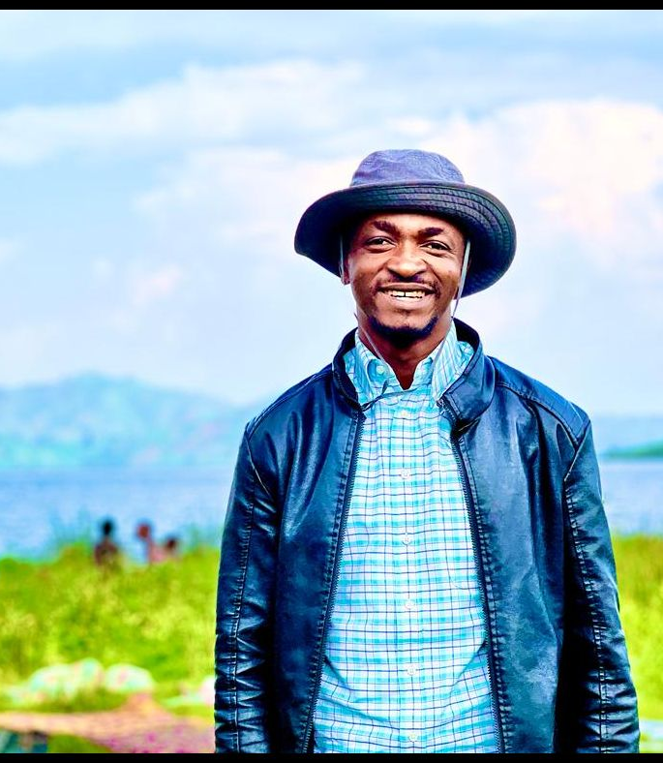
Hôte de campagne
Germain Nyembo Kasendue
Coordinateur du programme d’Action de Carême en République démocratique du Congo (RDC)
Ingénieur agroéconome et chercheur
En Suisse romande du 20 mars au 06 avril 2025
voir-et-agir.ch/events
Notes:
Germain Nyembo Kasendue
Coordinateur du programme d’Action de Carême en République démocratique du Congo (RDC)
Ingénieur en agroéconomie et chercheur au sein de l’unité d’études et recherches marketing «Multina-DMK» du département d’économie agricole de l’Université de Kinshasa
Sera présent du 20 mars au 06 avril 2025
>> Types d’interventions : Germain apportera son témoignage lors de divers évènements: conférences publiques, soupes de carême, présentations dans les écoles etles universités.

Slide 7
Le droit à l’alimentation
Accès régulier et libre à une nourriture en quantité et qualité suffisante
Alimentation correspondant aux traditions culturelles
Notes:
Le nouveau thème de la campagne est le droit à l’alimentation.
Par droit à l’alimentation nous entendons le fait que chaque personne ait réellement accès à une quantité suffisante de nourriture de qualité!

Slide 8
Le droit à l’alimentation
un droit multidimensionnel
Disponibilité
Accessibilité
Adéquation
Durabilité
Notes:
Les dimensions du droit à l'alimentation
Disponibilité : la nourriture doit pouvoir être obtenue à partir de ressources naturelles, soit par la production d’aliments (culture ou élevage), soit par d’autres moyens d’obtenir des aliments (pêche, chasse ou cueillette, par exemple). Des aliments doivent être proposés à la vente sur les marchés et dans les magasins.
Accessibilité : les aliments doivent être d’un coût abordable. Les particuliers doivent pouvoir assurer un régime alimentaire adéquat sans compromettre la satisfaction d’autres besoins élémentaires (notamment droits de scolarité, médicaments ou loyer). La nourriture doit être accessible aux personnes physiquement vulnérables, notamment les enfants et les personnes malades, handicapées ou âgées. Elle doit également être accessible aux personnes vivant dans des régions isolées, aux victimes de conflits armés ou de catastrophes naturelles, aux détenus et aux réfugiés et déplacés internes.
Adéquation : la nourriture doit satisfaire aux besoins alimentaires des personnes, compte tenu de leur âge, de leurs conditions de vie, de leur état de santé, de leur profession, de leur sexe, etc. Les aliments doivent être salubres pour la consommation humaine et exempts de substances nocives.
Durabilité : les générations actuelles et futures doivent avoir la possibilité d’obtenir les denrées.

Slide 9
Le droit à l’alimentation
un droit fondamental
Droit à la santé
Droit à la vie
Droit à l’eau
Droit à un logement convenable
Droit à l’éducation
Notes:
Le droit à l'alimentation est un droit "carrefour " duquel dépend la réalisation de plusieurs autres droits humains:
le droit à la santé : par exemple, quand une femme enceinte ne peut accéder à des aliments nutritifs, elle risque, ainsi que son enfant, de souffrir de malnutrition, même si des soins lui sont dispensés avant la naissance ;
le droit à la vie : lorsque des personnes ne peuvent se nourrir elles-mêmes et sont en proie à la malnutrition ou aux maladies en résultant ou risquent de mourir d’inanition, leur droit à la vie est en péril ;
le droit à l’eau : le droit à l’alimentation ne peut s’exercer sans un accès à l’eau potable pour la consommation, la préparation des aliments et l’hygiène domestique ;
le droit à un logement convenable : lorsqu’un logement est dépourvu des éléments de confort minimum, par exemple pour faire la cuisine ou conserver des aliments, le droit à une alimentation adéquate des occupants risque d’être compromis. Par ailleurs, lorsque le coût du logement est trop élevé, ses occupants peuvent avoir moins de moyens à consacrer à l’alimentation ;
le droit à l’éducation : la faim et la malnutrition nuisent aux capacités d’apprentissage des enfants et peuvent les contraindre à quitter l’école, ce qui porte atteinte à l’exercice de leur droit à l’éducation. Les individus doivent savoir ce qu’est un régime alimentaire sain et acquérir les compétences et capacités voulues pour produire ou obtenir des aliments.

Slide 10
Projets soutenus par les groupes de jeûne

Slide 11
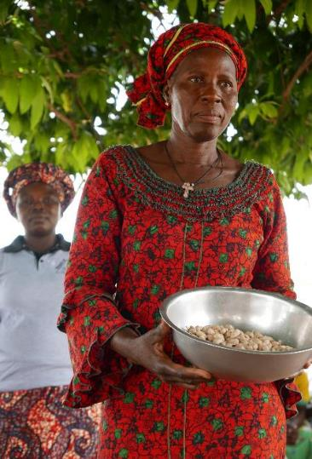
MERCI !
En 2024, les groupes de jeûne de Suisse romande ont donné près de 29’000 francs pour soutenir ces projets.
MERCI !

Slide 12
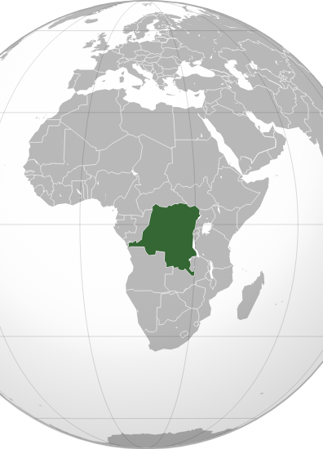
Projets 2025 : RDC et Honduras
Notes:
Les deux projets que nous vous invitons à soutenir en 2025 sont situés en Afrique en Amérique centrales
Le premier se déroule en République Démocratique du Congo et fait partie des initiatives d’Action de Carême , tandis que le second se déroule au Honduras dans le cadre du programme d’action de l’EPER.
Ces deux projets apportent leur soutien à des communautés confrontées, entre autres, aux effets dévastateurs de la faim. Ils les accompagnent dans la mise en place de pratiques agricoles durables, visant à garantir une alimentation saine, diversifiée et suffisante pour toutes et tous.

Slide 13
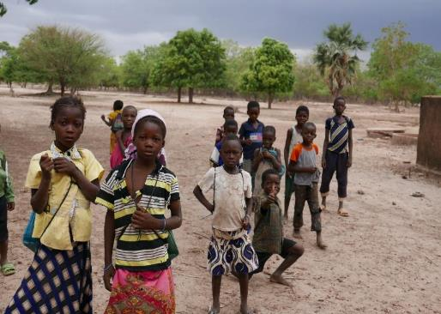
Contexte général en République démocratique du Congo
Un pays en proie à une diversité de crises humanitaires
Mais!
Un potentiel important !
Notes:
La situation en République Démocratique du Congo (RDC) est extrêmement grave, notamment en raison du conflit armé qui persiste, particulièrement dans l'est du pays. Depuis 2023, cette crise de protection s'est intensifiée, faisant de la RDC l'une des régions les plus touchées par la violence et l'insécurité dans le monde.
En 2024, plus de 25,4 millions de personnes, soit un quart de la population, ont besoin d'aide humanitaire, avec les besoins les plus urgents concentrés dans les provinces de l'est. À la fin de l'année 2023, plus de 9,6 millions de personnes étaient déplacées, incluant 6,5 millions de déplacés internes, 2,6 millions de retournés et 527 000 réfugiés, ce qui fait de la crise des déplacés en RDC l'une des plus importantes au monde, après le Soudan.
Les épidémies, en particulier le choléra, se sont largement propagées, avec 50 000 cas suspects et 470 décès enregistrés en 2023, la situation la plus grave depuis 2017. La rougeole a également frappé plus durement en 2023, avec plus de 320 000 cas et plus de 6 000 morts, contre 146 000 cas et 1 800 morts en 2022.
Les chocs climatiques aggravent la situation des populations vulnérables, avec des pluies torrentielles et des inondations de rivières qui ont affecté environ 2,1 millions de Congolais et causé 300 décès entre mi-novembre 2023 et janvier 2024.
Les femmes et les enfants congolais sont particulièrement touchés par cette crise, leur situation précaire les exposant aux pires formes d'abus et d'exploitation, d'où un besoin urgent de renforcer leur protection et leur résilience

Slide 14
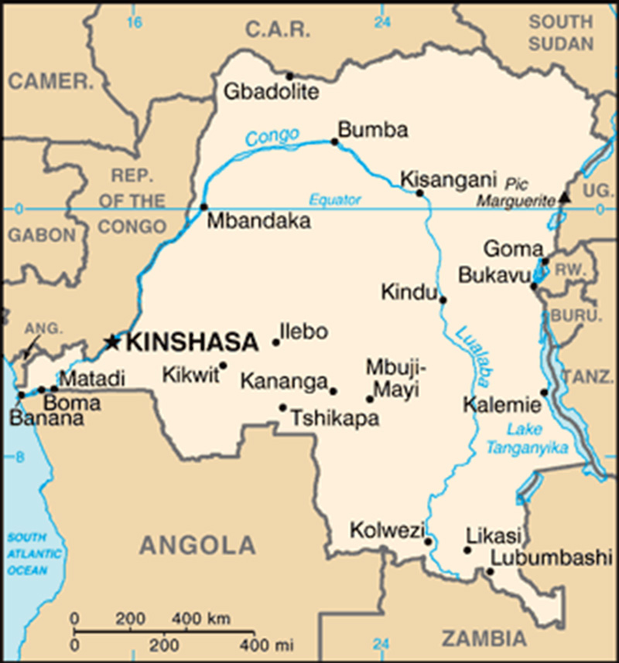
Projet – Action de Carême
Où: République démocratique du Congo
Projet: Une alimentation riche et saine
grâce aux groupes de solidarité
Mention : 138375
Notes:
La République Démocratique du Congo (RDC)
Comme la majeure partie des pays d’Afrique centrale, le Congo a un climat tropical propice à l’agriculture: Il dispose par ailleurs d’un fort potentiel de plus de 10 millions de terres arables cultivables. Toutefois on peut constater paradoxalement que le droit à l'alimentation n'est pas garanti sur l'ensemble du pays et que beaucoup de populations rurales font face la faim et à la malnutrition.
Quelques données :
Indépendance en 1960
113 millions d’habitant.e.s (8.6 millions en Suisse!)
Densité: 42 habitants /km²
Superficie de 2 345 409 km² (57 fois la Suisse!) et 2ème pays le plus grand en Afrique.
IDH (indice de développement humain) : 179e sur 187 (PNUD, 2022)-> pauvreté généralisée car plus de 75% de la population vit sous le seuil de la pauvreté.

Slide 15
RDC – Action de Carême
1 programme
Des denrées suffisantes et plus d’égalité entre les genres
12 projets
Autour de:
Formations en agroécologie
Alphabétisation
Création de groupes d'épargne
Diversification alimentaire
5’000 femmes et 1’500 hommes ciblé⋅es
Notes:
Les organisations partenaires d’Action de Carême proposent, entre autres, des formations en agroécologie aux communautés rurales. Engrais organiques, semences adaptées et rotation des cultures aident à préserver la fertilité des sols et à augmenter la production. Les étangs de pêche contribuent à une alimentation équilibrée, et les groupes d’épargne renforcent la solidarité tout en favorisant l’entraide en cas de besoin. Enfin, les cours d’alphabétisation permettent aux femmes de s’impliquer dans la vie sociale.

Slide 16
RDC – Action de Carême
Notes:
Le projet sélectionné se déroule dans la province du Sankuru, plus spécifiquement autour du village de Shaie, qui fait partie du territoire rural de Lomela. Les difficultés présentes dans cette région incluent :
POLITIQUE:
L’insécurité
La corruption ;
routes de desserte agricoles délabrées
Conflits intercommunautaires ;
Absence de l’autorité de l’Etat ;
Tribalisme et clientélisme ;
Tracasserie administrative et policière
Conflits durant cette période électorale, pendant et après les élections nonobstant multiples appels à l’apaisement et au calme lancés par les autorités politico administratives et policières locales ;
Multiples barrières légales et anarchiques pour tracasser les passants.
ECONOMIQUE:
absence et pénurie d’outils aratoires pour les travaux champêtres et piscicoles
Manque de débouchés
Absence/carence des biens des premières nécessités (savons, sels, vêtements, lotion etc.) ;
Logement peu décent ;
Routes de dessertes agricoles non et /ou moins praticables ;
Le riz, le Mais, l’arachide, le Manioc sont les seules cultures principales et de consommation ;
Le maïs cultivé pourtant en abondance n’est principalement pas destiné à la consommation, mais plutôt à la fabricationde la boisson alcoolique locale communément appelée « LOTOKO », surconsommé dans la région et devient source non moins négligeable de revenu
Absence totale de l’élevage des gros bétails comme les vaches, bovins et certaines espèces comme pintade, ovin etc.
Organisation des étangs piscicoles pour chaque OP et les membres des OP ;
Phénomène « SALONGO » sur les routes avec les amandes illicites et illégales infligées à tous les passants en nature ou en espèces ;
Multiplicité des barrières et tracasseries routières vers les grands centres de commercialisation ;
SOCIO – CULTUREL:
Quelques défis sont à relever tels que :
les pesanteurs culturelles ;
La situation préoccupante liée au Genre.
Les habitudes alimentaires
Inadéquation entre l’offre et la demande au niveau des Infrastructures, de nombre des enseignants, des élèves et de la qualité de l’enseignement dans la gratuité de l’enseignement de base prôné par le Gouvernement central ;
Maintes écoles non mécanisées et plusieurs enseignants non payés ;
taux de femmes analphabètes élevés ;
la division sexuelle de travail fortement ressentie ;
absence des mains d’œuvre locales qualifiées ;
les centres de santé délabrés et non équipés ;
pas d’électricité ni de l’eau potable ;
l’habitation est de fortune ;
pas d’infrastructures sanitaires, hospitalières, pharmaceutiques et autres de qualité ;
mortalité infantile ;
exode rural ;
mariage précoce et souvent forcé ;
absence de planification familiale ;
paie des agents de l’Etat s’effectue souvent avec un retard de 2 à 3 mois ;
pédophilie comme forme de violence sexuelle fortement ressentie ;
usage exagéré des méthodes contraceptives peu recommandables aux jeunes, adolescentes et mineures telles que : les implants, stériles etc.
inadéquation entre la taille du ménage et les moyens de prise en charge
RELIGIEUX:
Absence de dialogue entre les pouvoirs coutumier, étatique et religieux surtout quand il s’agit du bien être de la population ;
Nous constatons que la population fréquente plus les Eglises plutôt que les institutions hospitalières quand il s’agit de cas de maladie et autres consultations
L’Eglise KOÏMIQUE soumet ses adeptes à des tortures et des travaux forcés avant d’accéder à des grades et autres charges pastorales au sein de l’Eglise.
ENVIRONNEMENTAL
Réchauffement climatique ;
Perturbation du calendrier agricole dans la région ;
des fortes pluies sont observées pendant la saison sèche, des fortes chaleurs sont aussi observées pendant la saison des pluies et cela perturbe grandement le calendrier agricole ;
l’apparition des insectes ravageurs des cultures ;
L’agriculture sur brûlis est le seul système d’exploitation agricole pratiqué au détriment de l’agro écologie et l’agro foresterie ;
L’élevage des porcs devient très difficile à cause des fortes chaleurs qu’on observe actuellement.

Slide 17
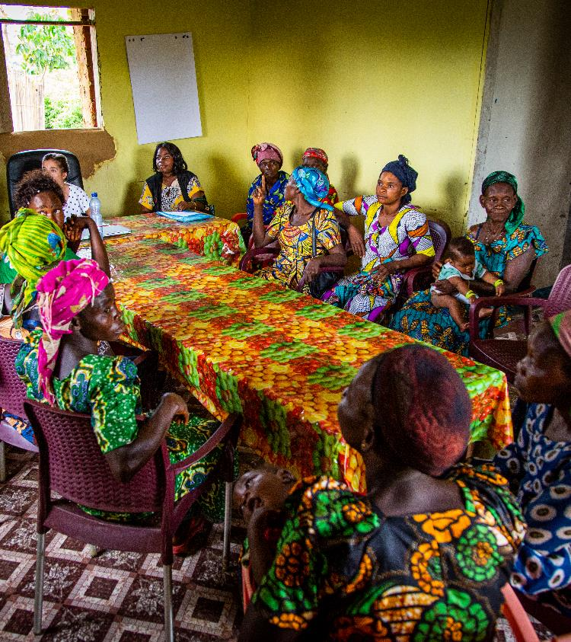
RDC – Action de Carême
Le projet en RDC répond aux défis:
de l'insécurité alimentaire
de la gestion des risques sociaux et économiques
des problématiques liées au genre dans la région du CDKN.
Notes:
Le projet mené depuis cinq ans à Lomela lutte contre l’insécurité alimentaire en diversifiant la production agricole et piscicole, tout en améliorant les conditions socio-économiques des populations locales. Il met particulièrement l’accent sur l’autonomisation des femmes, considérées comme clés du développement, en leur offrant des formations en alphabétisation et en gestion des revenus. Le projet cherche à adapter les habitudes alimentaires en encourageant la consommation de produits locaux variés.
Il soutient également la commercialisation des produits agricoles, souvent freinée par des barrières administratives. Une nouvelle initiative de crédit rotatif de petits bétails vise à renforcer les revenus des associations locales. Le genre est une priorité, avec des efforts pour améliorer les pratiques culturelles et sociales concernant le rôle des femmes, notamment après le décès de leur mari. Le projet se poursuit en 2024-2025 avec l’objectif de pérenniser les acquis et d’élargir son impact.

Slide 18
Objectifs du projet en RDC
Garantir une production alimentaire suffisante, diversifiée et durable
Permettre aux groupes de solidarité de faire face aux dépenses imprévues liées aux risques sociaux
Favoriser l'équilibre de genre dans la production agroalimentaire, la gestion des revenus et la vie des communautés
Réaliser des actions de plaidoyer pour le respect et la protection du droit à l'alimentation
Notes:
Garantir une production alimentaire suffisante, diversifiée et durable afin de sécuriser leur alimentation et leur autonomie.
Renforcer la solidarité au sein des groupements pour permettre aux membres de mieux gérer les risques sociaux et économiques, en s’entraidant collectivement. >> Cet objectif concerne la gestion des risques sociaux et économiques par les groupes de solidarité, mais avec un accent sur la gestion collective des risques. En d'autres termes, il s'agit d'aider les groupes de solidarité à utiliser des systèmes d'entraide pour faire face aux difficultés économiques (par exemple, la perte de revenu) ou sociales (comme des problèmes de santé ou des catastrophes), tout en étant capable de couvrir leurs dépenses et de protéger leurs biens par des mécanismes collectifs. C’est-à-dire qu'il s'agit d’une approche où les membres du groupe s’entraident de manière organisée.
Permettre aux groupements de faire face aux dépenses imprévues liées aux risques sociaux (comme la maladie ou les accidents) et de protéger leurs biens par l'entraide collective. << Cet objectif met l'accent sur les dépenses liées aux risques sociaux. Cela signifie que l'objectif est de permettre aux groupes de solidarité (hommes et femmes) de faire face aux coûts liés à des situations difficiles, comme des maladies, des accidents ou d'autres événements imprévus qui peuvent affecter leurs vies.
Aider les groupements à gérer les risques sociaux et économiques à un niveau plus global, en protégeant non seulement les dépenses mais aussi les actifs économiques des membres grâce à des systèmes de solidarité. << Cet objectif parle plus largement de la gestion des risques sociaux et économiques. Ici, on inclut non seulement les dépenses liées aux risques sociaux (comme dans l'objectif 3), mais aussi des risques plus larges, comme ceux liés à l'économie (par exemple, des pertes de revenus, des problèmes liés au travail ou à l'agriculture) et la protection des biens (des actifs économiques).
Différences principales :
Objectif 1 : Focus sur la production alimentaire pour garantir la sécurité alimentaire.
Objectif 2 : Renforcement des systèmes de solidarité pour mieux gérer les risques.
Objectif 3 : Spécifiquement centré sur les dépenses liées aux risques sociaux et la protection des biens.
Objectif 4 : Approche plus globale des risques sociaux et économiques et de la protection des actifs, au-delà des seules dépenses.

Slide 19
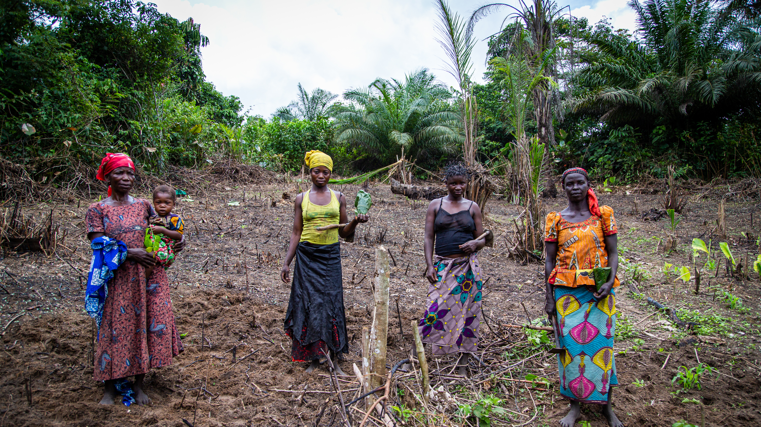
Objectif 1 : Garantir une alimentation suffisante, diversifiée et durable
Favoriser l’accès aux semences et à des techniques agricoles améliorées
Améliorer la nutrition
Notes:
Comment ?
En favorisant l’accès à des semences et à des techniques agricoles améliorées :
En fournissant des semences de qualité et en formant les femmes sur des pratiques agricoles durables, le projet contribue à augmenter la productivité et la diversité alimentaire, ce qui est essentiel pour la sécurité alimentaire des ménages .
En sensibilisant la population à la question de la nutrition : En soutenant des activités de transformation des récoltes et en promouvant une alimentation diversifiée, le projet contribue à améliorer la nutrition des femmes et de leurs familles, ce qui est particulièrement important pour la santé des enfants et des femmes enceintes ou allaitantes .
En diversifiant l'activité agricole et piscicole

Slide 20
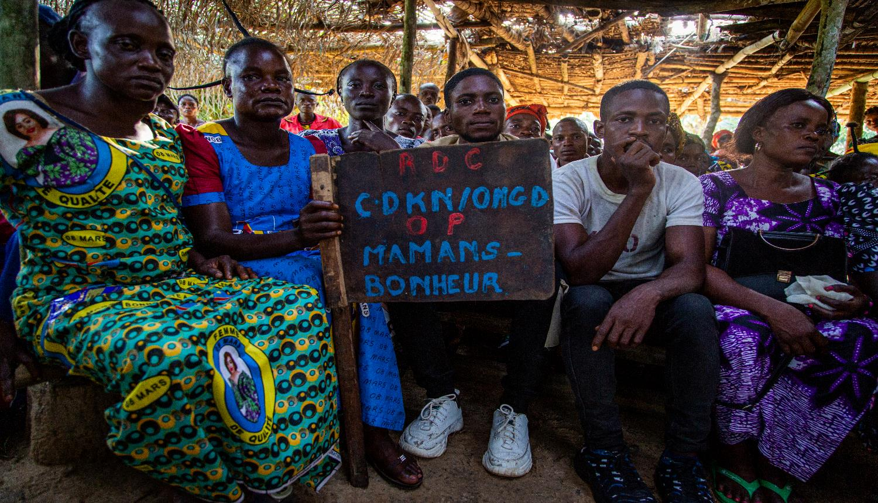
RDC – Action de Carême
Objectif 2 :
Permettre aux groupes de solidarité de faire face aux dépenses imprévues liées aux risques sociaux
Créér des champs communs
Faciliter l'accès aux marchés
Favoriser l'épargne individuelle et l'accès aux prêts d'urgence
Notes:
Se fera entre autres à travers les groupes de solidarité et les caisses.
Le projet favorise la création de groupements de solidarité, permettant aux bénéficiaires de prendre en charge les dépenses liées à la santé, à l'éducation et à l'alimentation. Cela leur donne un meilleur contrôle sur leurs ressources financières et améliore leur autonomie économique.
Le Volet d'épargne collective permet d'épargner sur un projet commun pour l'achat par exemple d'outils aratoires ( machettes, houes etc.)
Il favorise par ailleurs la mise en place d'un système d'épargne individuel qui permet à chacun de prendre des prêts pour des urgences ( frais de santé, école) remboursables sans intérêt

Slide 21
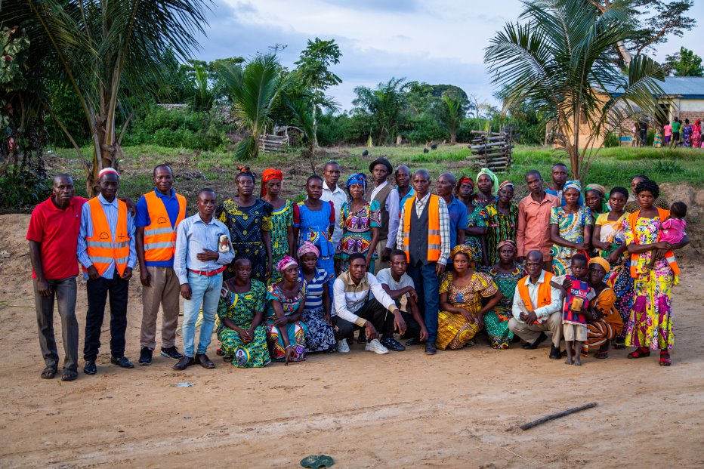
RDC – Action de Carême
Objectif 3 : Réaliser des actions de plaidoyer pour le respect et la protection du droit à l'alimentation
Animer des ateliers de promotion des intérêts des populations bénéficiaires
Notes:
Comment ?
Animer sur la promotion et la défense des intérêts de la population OLDPI
Atelier de formation et rencontre avec les leaders étatiques et locaux
Formation et établissement du comité de notabilité du Groupement DJAMBE

Slide 22
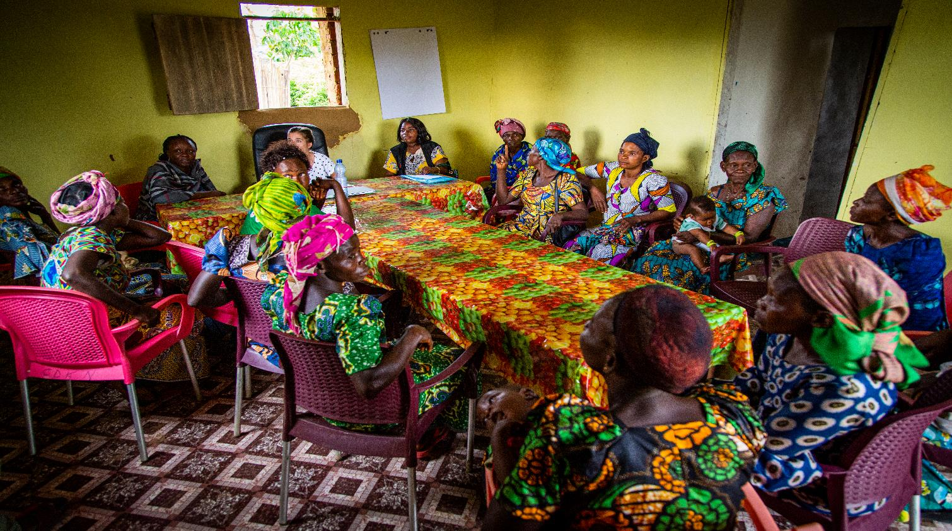
Objectif 4 : Promouvoir l'égalité entre les hommes et les femmes dans la production agroalimentaire, la gestion des revenus et la vie communautaire
Renforcer l'éducation et l'alphabétisation
Promouvoir l'égalité des sexes
Notes:
Comment ?
Renforcer l’éducation et l’alphabétisation : Des activités d'alphabétisation et d'éducation aux droits des femmes sont mises en place, ce qui aide à renforcer les compétences et la confiance des femmes, leur permettant de mieux défendre leurs droits et de participer activement à la vie communautaire .
Promouvoir l'égalité des sexes : Le projet intègre des thématiques de genre, visant à réduire les inégalités entre les sexes. Cela inclut des dialogues sur les questions d'égalité et des efforts pour assurer une participation équilibrée des hommes et des femmes dans la production agroalimentaire et la gestion des ressources .
Éducation aux droits des femmes : Des activités spécifiques sont mises en place pour éduquer les femmes sur leurs droits. Cela inclut des formations et des discussions qui visent à renforcer leur compréhension des droits légaux et sociaux, leur permettant ainsi de mieux défendre leurs intérêts et de participer activement à la prise de décision au sein de leurs ménages et de leurs communautés .
Sensibilisation à la biodiversité : En mettant l'accent sur la biodiversité locale et les techniques de culture respectueuses de l'environnement, le projet sensibilise les femmes et les hommes à l'importance de préserver les écosystèmes tout en exploitant les ressources naturelles. Cela inclut des formations sur la conservation des semences et la pisciculture, qui sont des pratiques durables .
Encadrement des groupements : Les animateurs et animatrices de réseau accompagnent les groupements dans des thématiques variées, y compris la gestion des ressources et la nutrition. Cela permet de sensibiliser les membres des groupements à l'importance d'une exploitation équilibrée et durable des ressources naturelles .

Slide 23
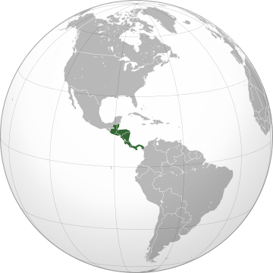
Honduras – Contexte général
Instabilité socio-économique et sociale
Insécurité alimentaire
Concentration du développement économique
Crise climatique
Accès limité aux ressources
Notes:
Quelques données
La République du Honduras a une superficie de 112 492 km2 .
Il compte 10 432 860 d’habitants.
Plus de 80 % de la population vit avec moins de USD 1,90 dollar . Les problèmes socio-économiques au Honduras qui affectent le droit à l'alimentation incluent :
Instabilité économique et sociale : Le pays fait face à une instabilité persistante, exacerbée par la reprise économique lente après la pandémie, ce qui limite les opportunités d'emploi et de revenus pour de nombreuses familles .
Insécurité alimentaire : Selon un rapport de la FAO, environ 4,9 millions de personnes souffrent d'insécurité alimentaire, et 1,5 million sont sous-alimentées, ce qui signifie que 15,3 % de la population n'a pas accès à une alimentation suffisante pour satisfaire ses besoins nutritionnels .
Concentration du développement économique : Le développement économique se concentre principalement dans certaines zones urbaines et sur des secteurs de production comme les monocultures d'exportation, laissant les zones rurales, où se trouvent de nombreuses familles agricoles, confrontées à des défis accrus pour leur subsistance .
Vulnérabilité climatique : Les phénomènes météorologiques extrêmes, tels que les sécheresses et les ouragans, affectent les rendements agricoles, ce qui impacte directement la sécurité alimentaire des ménages .
Accès limité aux ressources : Les petits producteurs rencontrent des difficultés d'accès aux semences indigènes et aux technologies appropriées, ce qui limite leur capacité à produire de manière durable et à améliorer leurs conditions de vie .

Slide 24
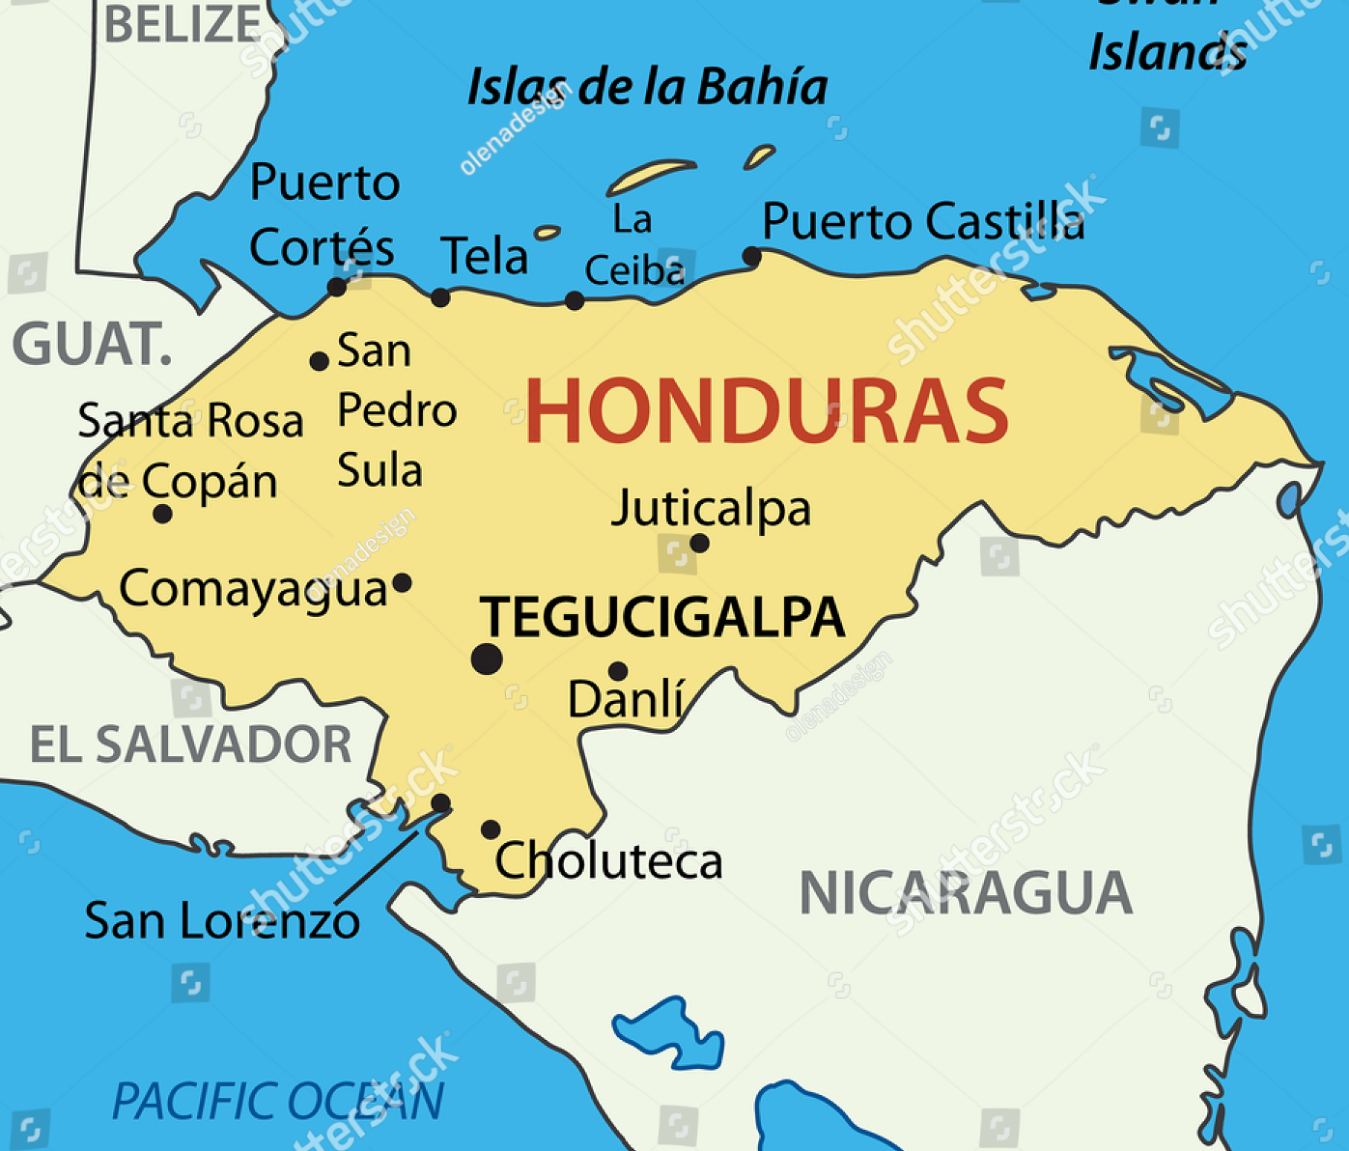
Projet EPER : Honduras
Où: Honduras
Projet: Renforcement des Capacités Agricoles et de la Défense des Droits des Agricultures Familiales au Honduras
Numéro de projet : 835.410
Notes:
Caractéristiques géographiques : Le projet se déroule dans la région du Lac de Yojoa, dans les départements de Comayagua et Santa Bárbara, au Honduras. : La région du lac de Yojoa est le seul lac naturel du Honduras, entouré de parcs nationaux, ce qui lui confère une biodiversité unique. Cependant, malgré ces caractéristiques, elle est également l'une des régions les plus pauvres du pays, ce qui nécessite une attention particulière pour améliorer les conditions de vie des populations locale.
Vulnérabilité socio-économique : La région est confrontée à des défis socio-économiques importants, notamment une forte insécurité alimentaire et un accès limité aux ressources pour les petits agriculteurs. Environ 4,9 millions de personnes au Honduras souffrent d'insécurité alimentaire, et cette situation est particulièrement aiguë dans les zones rurales comme celle-ci.
Pratiques agricoles traditionnelles : Les familles d'agriculteurs de la région utilisent des pratiques agricoles traditionnelles, mais elles sont souvent menacées par l'introduction de semences génétiquement modifiées et par la pression des grandes entreprises agroalimentaires. Le projet vise à protéger et à promouvoir les semences indigènes et les pratiques agroécologiques.
>>> Problématiques abordées:
Migration des jeunes, manque d'opportunités économiques locales.
Dépendance des familles vis-à-vis de l'agriculture de subsistance.
Diminution des semences locales et des pratiques agroécologiques.

Slide 25
Objectifs du projet au Honduras
1. Renforcer les capacités des familles agricoles dans la gestion et la conservation des semences criollas.
2. Promouvoir la production agroécologique et la défense des droits des agriculteurs et agricultrices.
3.Encourager la participation active des communautés dans la gestion des ressources agricoles et la commercialisation locale.
Notes:
Le projet vise à améliorer la sécurité alimentaire et les conditions de vie des familles rurales par la gestion durable des semences et la défense des droits des agriculteurs et agricultrices.
Il y a 3 objectifs spécifiques:
Renforcer les capacités des familles agricoles dans la gestion et la conservation des semences criollas.
Promouvoir la production agroécologique et la défense des droits des agriculteurs.
Encourager la participation active des communautés dans la gestion des ressources agricoles et la commercialisation locale.

Slide 26
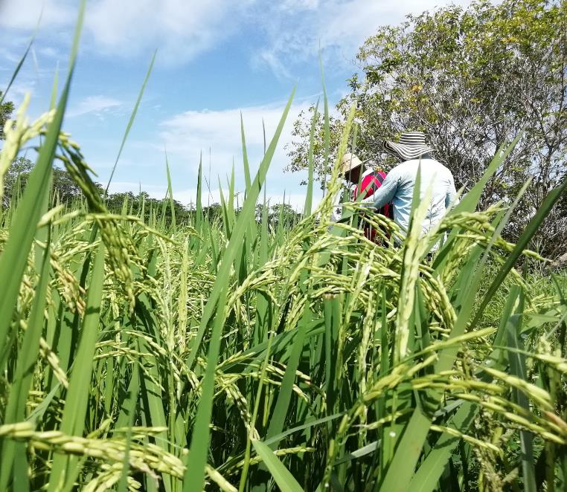
Résultats attendus (2024-2027)
1. Amélioration des pratiques agricoles :
Formation de 150 familles
Augmentation de la production de semences criollas
Notes:
Le projet vise à atteindre les résultats suivants à la fin de sa phase de mise en œuvre (2024-2027) :
Amélioration des pratiques agricoles :
Formation de 150 familles dans 10 communautés rurales sur l’agriculture durable, le fitomejoramiento participatif (amélioration des semences) et les techniques de gestion agroécologique.
Augmentation de la production de semences criollas (semences locales et adaptées) pour garantir l’autosuffisance alimentaire des familles.

Slide 27
Résultats attendus (2024-2027)
2. Renforcement des entreprises de l’économie sociale :
Formations en gestion d’entreprise, comptabilité et marketing
Promotion des produits agroécologiques locales
Notes:
2. Renforcement des entreprises de l’économie sociale :
Formation et accompagnement des CIAL et CRAC en gestion d'entreprises, comptabilité, et marketing.
Promotion des produits agroécologiques des participants sur des plateformes virtuelles et dans des foires locales, augmentant ainsi les revenus des familles.

Slide 28
Résultats attendus (2024-2027)
3. Reconnaissance des droits des agriculteurs:
Sensibilisation et participation
Défense et libération des semences criollas
Notes:
3. Reconnaissance des droits des agriculteurs :
Organisation de sessions de sensibilisation sur les droits des agriculteurs, et participation active des producteurs aux débats et aux politiques concernant les semences et l’agriculture.
Suivi de la libération des semences criollas au niveau municipal pour permettre leur libre circulation, avec des événements et des forums pour sensibiliser à leur importance pour la souveraineté alimentaire.

Slide 29
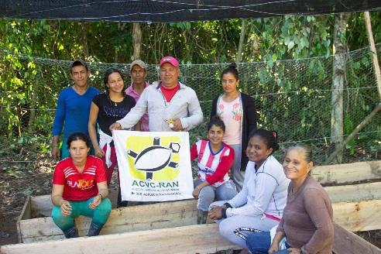
Résultats attendus (2024-2027)
4. Renforcement des réseaux et alliances stratégiques
Collaboration avec d’autres organisations locales
Echanges d’expériences et renforcement du réseau
Notes:
4. Renforcement des réseaux et alliances stratégiques :
Collaboration avec des organisations locales et internationales telles que FIPAH, World Accord, et MAELA pour renforcer la formation des producteurs, améliorer les pratiques agricoles et promouvoir les droits des agriculteurs.
Mise en place d’échanges d’expériences entre les communautés agricoles de différentes régions du Honduras pour renforcer les capacités organisationnelles et favoriser la solidarité.

Slide 30
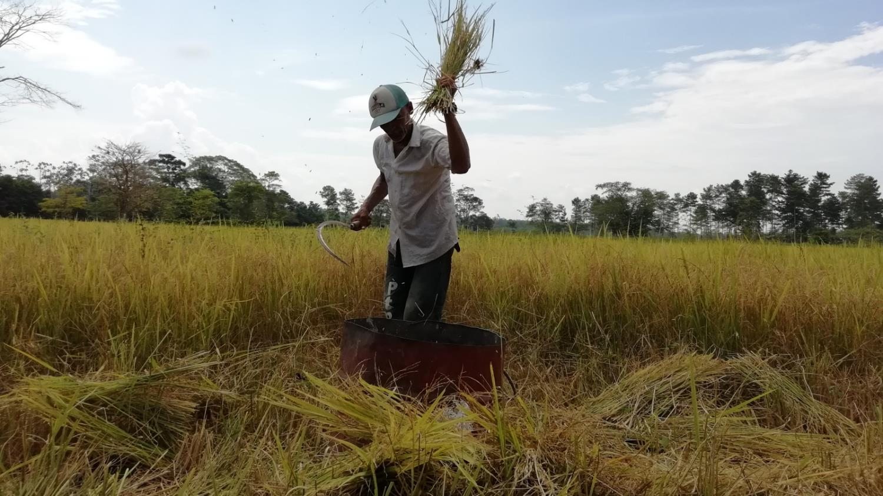
Renforcer l'autonomie des communautés rurales, en garantissant la préservation de leurs semences traditionnelles et en les aidant à mieux répondre aux défis liés à la sécurité alimentaire et aux impacts du changement climatique.
Notes:
Ces 4 résultats attendus d’ici la fin du projet permettront de renforcer l'autonomie des communautés rurales, en garantissant la préservation de leurs semences traditionnelles et en les aidant à mieux répondre aux défis liés à la sécurité alimentaire et aux impacts du changement climatique.

Slide 31
Projets soutenus par Action de Carême et l’EPER
Questions?
Remarques?

Slide 32
Pour plus d’information, retrouvez-nous sur notre site :
www.materiel.voir-et-agir.ch
Notes:
Action de Carême et l’EPER remercient très chaleureusement les groupes de jeûneurs et jeûneuses pour leur soutien à ces deux projets.

